Slide 1
Linked List
Tim Ajar Algoritma dan Struktur Data D4 Teknik Informatika
Genap 2023/2024

Slide 2
Capaian Pembelajaran
Mahasiswa memahami konsep linked list
Mahasiswa memahami tahapan pembuatan linked list untuk menyelesaikan masalah

Slide 3
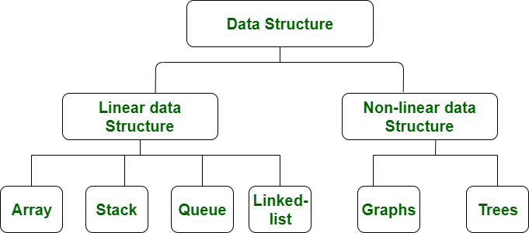
Jenis Struktur Data

Slide 4
Pengantar
Konsep struktur data linked list mengatasi kelemahan dari struktur data array.
Salah satu kekurangan ketika menggunakan data array sebagai penyimpanan data adalah sifatnya yang statis.
Array akan memesan sejumlah memori sesuai pada saat deklarasi, walaupun slot memori tersebut belum terpakai untuk menyimpan data.

Slide 5
Definisi
Linked list : struktur data linier yang dibangun dari satu atau lebih node yang saling terhubung yang menempati alokasi memori secara dinamis.
Node : tempat penyimpanan data yang terdiri dari dua bagian/field.
Field 1 adalah Data, digunakan untuk menyimpan data/nilai.
Field 2 adalah Pointer, untuk menyimpan alamat tertentu.
Pointer disebut juga sebagai link

Slide 6
Definisi Linked Lists
Jika linked list hanya berisi satu node maka pointernya akan menunjuk ke NULL.
Jika linked list memiliki lebih dari satu node maka pointer menyimpan alamat dari node berikutnya. Sehingga antara node satu dengan node yang lain akan terhubung, kecuali node terakhir.
Node terakhir pada linked list akan menunjuk null (nilai null merepresentasikan nilai tidak ada/nothing/unset reference).
Awal dari struktur Linked List terdapat head.
Akhir dari struktur Linked List merupakan tail
Catatan: head bukanlah node yang terpisah, melainkan node yang menunjuk ke node pertama. Begitu pula dengan tail
Jika Linked List kosong, maka head dan tail akan merujuk ke null.

Slide 7
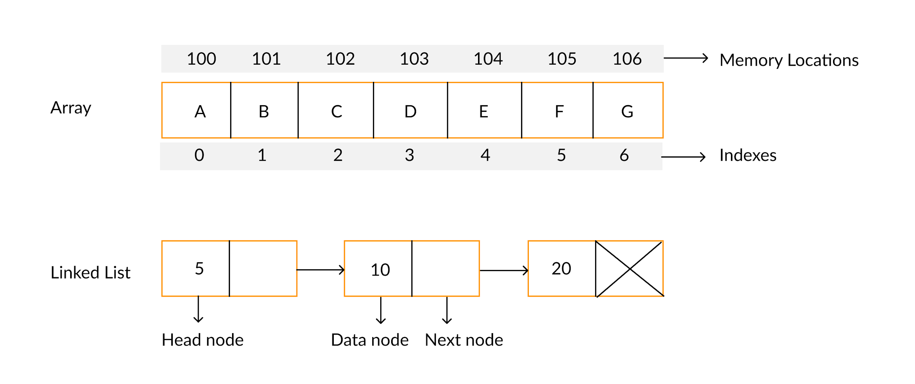
Array vs Linked List

Slide 8
Array VS Linked List
ARRAY | LINKED LIST
Statis | Dinamis
Penambahan/ Penghapusan data terbatas | Penambahan/ Penghapusan data tidak terbatas
Random Access | Sequential access
Memiliki tipe data yang homogen | Node terhubung melalui pointer ke node berikutnya. Sehingga tidak harus memiliki tipe data yang homogen

Slide 9
Array VS Linked List
Menyimpan koleksi elemen secara non-contiguously.
Elemen dapat terletak pada lokasi memory yang saling berjauhan. Bandingkan dengan array dimana tiap-tiap elemen akan terletak pada lokasi memory yang berurutan.
a
b
c
d
e
Array representation
c
a
e
d
b
Linked list representation
Notes:
con•tig•u•ous
adj.
1 in physical contact; touching along all or most of one side
2 near, next, or adjacent
SYN. adjacent

Slide 10
Array VS Linked List
Mengizinkan operasi penambahan atau penghapusan elemen ditengah-tengah koleksi dengan hanya membutuhkan jumlah perpindahan elemen yang konstan.
Bandingkan dengan array. Berapa banyak elemen yang harus dipindahkan bila akan menyisipi elemen ditengah-tengah array?

Slide 11
Kelebihan & Kekurangan Linked Lists
Kelebihan: Struktur data yang dinamis, jumlah node dapat bertambah sesuai kebutuhan data.
Kekurangan: Struktur data ini tidak dapat mengakses data berdasarkan index. Jika dibutuhkan pendekatan seperti ini, maka perlu dilakukan proses dari head dan mengikuti penunjuk next sampai didapatkan data/index yang diinginkan.

Slide 12
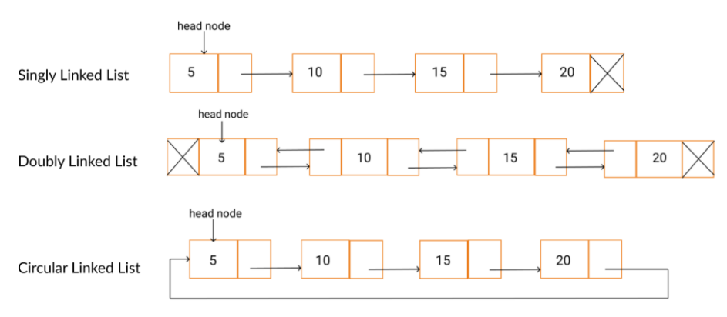
Jenis-jenis Linked Lists
Single Linked List: Memiliki penunjuk ke node berikutnya (next)
Double Linked List: mempunyai dua penunjuk, yaitu next dan prev
Circular linked list

Slide 13
Gambaran Struktur Node
Single linked-list
Double linked-list
null
null
null
Link atau pointer
data

Slide 14
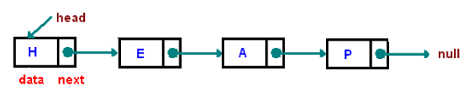
Konsep Single Linked Lists
Linked List merupakan struktur data dinamis.
Jumlah node dapat bertambah sesuai dengan kebutuhan.
Program yang tidak diketahui jumlah datanya, sebaiknya menggunakan struktur data Linked List.
Gambar berikut menunjukkan ilustrasi single linked lists.

Slide 15
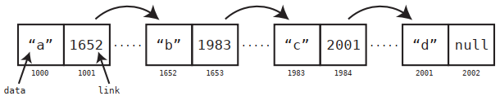
Konsep Single Linked Lists
Single :pointer-nya hanya satu buah dan satu arah, yaitu menunjuk ke node sesudahnya.
Node terakhir akan menunjuk ke NULL yang akan digunakan sebagai kondisi berhenti pada saat pembacaan isi linked list.
Linked List tidak menggunakan memory cell secara berderet (row). Tetapi, ia memanfaatkan memory secara acak.
Lalu bagaimana komputer mengetahui bahwa node itu merupakan satu linked lists yang sama ?
Kuncinya adalah data yang disimpan ke dalam node, setiap node juga menyimpan memory address untuk node berikutnya dalam satu linked list.

Slide 16
Ilustrasi Single Linked List
Ilustrasi single linked list pada memory :
Karena node tidak ditunjuk oleh node manapun maka node ini adalah node yang paling depan (node kepala).
c
a
e
d
b
Kepala

Slide 17
Ilustrasi Single Linked List
Ilustrasi single linked list pada memory :
Node e tidak menunjuk ke node manapun sehingga pointer dari node e adalah NULL. Dapat disimpulkan bahwa node ini adalah node yang paling belakang (node ekor).
c
a
e
d
b
Ekor

Slide 18
Contoh : “Single” Representation
Penjelasan:
Pembuatan class bernama Node yang berisi 2 field/variabel, yaitu data bertipe String dan pointer yang bertipe class Node
Field data : digunakan untuk menyimpan data/nilai pada linked list. Field pointer : digunakan untuk menyimpan alamat node berikutnya.
class Node
{
String data;
Node pointer;
}
Ilustrasi :
pointer
data

Slide 19
Pointer Head
Untuk mengingat node yg paling depan (node kepala) digunakan sebuah pointer yang akan menyimpan alamat dari node depan.
Pointer ini biasanya diberi nama head.
head
head

Slide 20
Pointer Tail
Untuk mengingat node yg paling belakang (node ekor) digunakan sebuah pointer yang akan menyimpan alamat dari node belakang.
Pointer ini biasanya diberi nama tail.
tail
tail

Slide 21
Contoh
Linked list yang memiliki 4 node :
A0
A1
A2
A3
head
tail

Slide 22
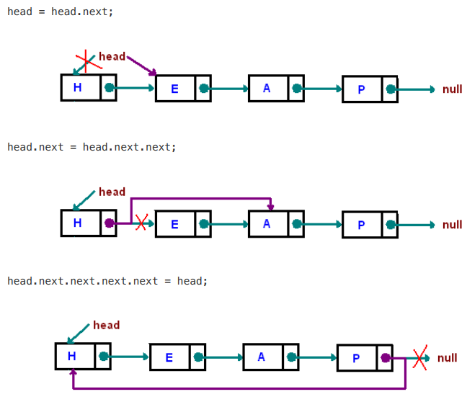
Cara Kerja Linked Lists

Slide 23
Operasi pada Linked Lists
isEmpty: mengecek apakah head = null (kosong).
Print: menampilkan seluruh elemen pada Linked Lists.
Operasi penambahan node
Di awal
Di akhir
Setelah node tertentu
Operasi menghapus node
Di awal
Di akhir
Di lokasi tertentu
Operasi Linked List dengan Index
Pengaksesan data node
Pengaksesan index node
Penambahan data
Penghapusan data

Slide 24
Operasi isEmpty()
Digunakan untuk mengetahui linked dalam kondisi kosong.
Kondisi kosong : jika head=tail=null.

Slide 25
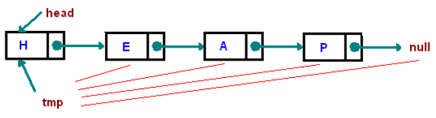
Proses Traverse pada Linked List
Proses melakukan kunjungan pada setiap node tepat satu kali. Dengan melakukan kunjungan secara lengkap, maka akan didapatkan urutan informasi secara linier yang tersimpan dalam Linked List.
Proses ini dilakukan pada operasi cetak data, penambahan data di akhir Linked Lists dan pengaksesan Linked List menggunakan index
Proses ini dimulai dari awal data (head) sampai menjumpai null. Proses ini tidak merubah referensi dari head.

Slide 26
Operasi print()
Untuk mencetak data seluruh node mulai dari yang paling depan(head) hingga tail

Slide 27
Operasi Penambahan
Penambahan dari depan (AddFirst)
Penambahan di belakang (AddLast)
Penambahan setelah key tertentu (InsertAfter)

Slide 28
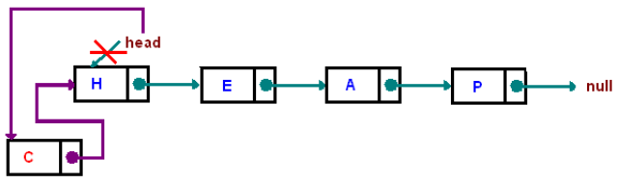
Penambahan dari Depan(addFirst)
Jika kondisi awal node kosong maka head dan tail akan sama-sama menunjuk ke node input.
Jika pada linked list telah ada node, maka:
Next pada node input menunjuk node yang ditunjuk oleh head
Kemudian head akan menunjuk ke node input
1
2
2
1

Slide 29
Ilustrasi : addFirst(x)
Node input
Menambahkan X pada lokasi paling depan.
x
Kondisi awal pada linked list :
a
b
c
d
head
Setelah penambahan node x didepan:
x
a
b
c
d
head
Notes:
29

Slide 30
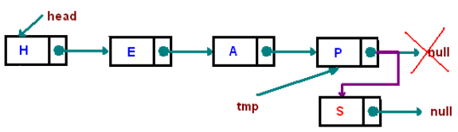
Penambahan dari Belakang (addLast)
Operasi untuk menambah node di akhir elemen Linked Lists.
Jika kondisi awal node kosong maka head dan tail akan sama-sama menunjuk ke node input.
Jika pada linked list telah ada node, maka:
Next pada node yang ditunjuk oleh tail menunjuk ke node input
kemudian tail akan menunjuk ke node input

Slide 31
Ilustrasi : addLast(x)
Node input
menambahkan X pada akhir list :
x
Kondisi awal pada linked list :
a
b
c
d
tail
Setelah penambahan node x dibelakang :
a
b
c
d
x
tail
Notes:
31

Slide 32
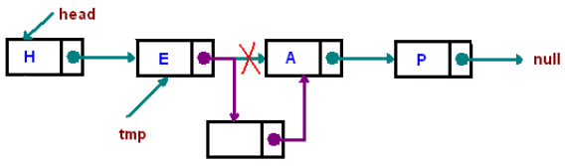
Penambahan setelah Node tertentu (insertAfter)
Dilakukan pencarian node yang memiliki data yang sama dengan key.
Kemudian dilakukan penambahan node setelah node yang memiliki data sama dengan key
Contoh di bawah ini merupakan penambahan setelah key E : insertAfter(E)
key

Slide 33
Ilustrasi : Insert After(a)
Kondisi Awal
a
b
c
d
key
Menyisipkan X pada lokasi setelah key.
a
x
b
c
d
Key
x
Notes:
33

Slide 34
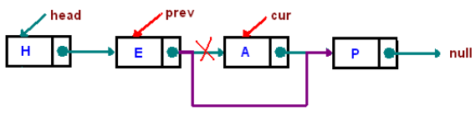
Operasi Penghapusan
Dibedakan menjadi :
Hapus node depan (removeFirst)
Hapus node belakang (removeLast)
Hapus node tertentu (remove)

Slide 35
Linked Lists: menghapus elemen X
Proses menghapus dilakukan dengan mengabaikan elemen yang hendak dihapus dengan cara melewati pointer (reference) dari elemen tersebut langsung pada elemen selanjutnya.
Elemen x dihapus dengan meng-assign field next pada elemen a dengan alamat b
Kondisi awal :
a
x
b
key
a
x
b
key
Hasil akhir :
a
b
key
Notes:
35

Slide 36
Langkah-langkah menghapus elemen
Tidak ada elemen lain yang menyimpan alamat node x.
Node x tidak bisa diakses lagi.
Java Garbage Collector akan membersihkan alokasi memory yang tidak dipakai lagi atau tidak bisa diakses.
Dengan kata lain, menghapus node x.
a
x
b
temp
Notes:
36

Slide 37
Operasi Linked Lists: Remove/Delete
Ketika proses penghapusan perlu diperhatikan juga beberapa kondisi tambahan dari data Linked Lists, yaitu:
Linked List kosong, maka tidak dapat dilakukan penghapusan;
Penghapusan node yang merupakan head, maka head harus menunjuk ke node berikutnya;
Node yang ingin dihapus harus ada dalam Linked List.

Slide 38
Operasi Linked List dengan Index
Pengaksesan data node: mengetahui data yang terletak di indeks yang ditentukan
Pengaksesan index node: mengetahui lokasi index suatu node berdasarkan data yang dicari
Penambahan data: penambahan node beserta datanya
Penghapusan data: penghapusan node beserta datanya

Slide 39
Latihan
Jelaskan Langkah-langkah dari 4 node berikut dengan kondisi awal linked list kosong:
Tambahkan node baru dengan data 500 dari belakang.
Tambahkan node baru dengan data 50 dari depan.
Tambahkan node dengan data 250 setelah node 200.
Tambahkan node dengan data 150 pada indeks ke-1
Hapus node depan
hapus node belakang
hapus node yg memiliki data 300.
Hapus node pada indeks ke-3
*Tampilkan semua data dari seluruh node pada linked list untuk setiap penambahan/penghapusan
100
200
300
400

Slide 40


